Slide 1

Проект «ПТИЧНИК»
Мониторинг июнь 2013

Slide 2
График инвестиций по месяцам*: прогнозируем своевременный выход на операционную прибыль
Первоначальный план
Последний актуализированный план
Факт
Прогноз
Первые продажи, выход на операционную прибыль
Получение инвестиционного кредита РСХБ (лимит = 484 млн руб.)
* - Все суммы указаны с НДС в млн рублей

Slide 3
Что уже сделано? Готовность проекта по 1 этапу = 38%, оплачено = 54%. Весной и летом работы активизируются
Зона выращивания (самцы и самки)
7 птичников
Готовность = 26%
Оплачено = 50%
Зона подращивания самцов
13 птичников
Готовность = 29%
Оплачено = 53%
Цеха и прочие здания
Оборудование = 43%
Оборудование = 49%
Убойных цех + цех переработки (реконструкция существующих зданий):
- объединили, готовность = 40%, оплачено = 59%, оборудование = 73%
Инкубаторий:
- готовность = 0%, оплачено = 33%, оборудование = 0%
Прочие здания (склады, лаборатории):
- готовность = 0%, оплачено = 21%
Санпропускник: готовность = 0%, оплачено = 24%
2 санпропускника = готовность = 41%, оплачено = 63%
28%
35%
51%
Лето-осень 2012
Зима 2012-13
Весна-лето-осень 2013
Заморозка работ зимой
Март: +14%
+0%
+24%

Slide 4
CASH*: фактические затраты оказались выше планируемых на 4,3%
Наименование | План | Факт 01.04.13 | Факт + Прогноз | Отклонение плана от факт + прогноз
Покупка птицефабрики и земли | 151 516 | 149 895 | 149 895 | -1 621 (-1%)
Птичники:
строительство | 210 038 | 99 611 | 192 208 | -17 830 (-8%)
оборудование | 115 318 | 39 466 | 77 971 | -37 347 (-32%)
Убойный цех + Инкубатор:
строительство | 16 806 | 16 800 | 31 389 | 14 583 (+87%)
оборудование | 140 896 | 76 314 | 112 288 | -28 608 (-20%)
Проектирование и сопровождение | 48 789 | 9 007 | 26 024 | -22 765 (-47%)
Инфраструктура | 30 000 | 9 284 | 91 096 | 61 096 (+204%)
Транспорт | 26 639 | 0 | 26 639 | 0 (0%)
Проценты (до опер. прибыли, с учетом субсидий) | 79 168 | 69 572 | 101 603 | 22 435 (+28%)
Административные расходы | 49 796 | 5 799 | 64 538 | 14 742 (+30%)
Непредвиденные расходы | 20 753 | 28 000 | 36 117 | 15 364 (+74%)
Инвестиции в оборотный капитал | 0 | 0 | 17 847 | 17 847
Итого инвестиции 1 этап | 889 720 | 503 749 | 927 614 | 37 894 (+4,3%)
* - Все суммы указаны с НДС в тыс. рублей

Slide 5
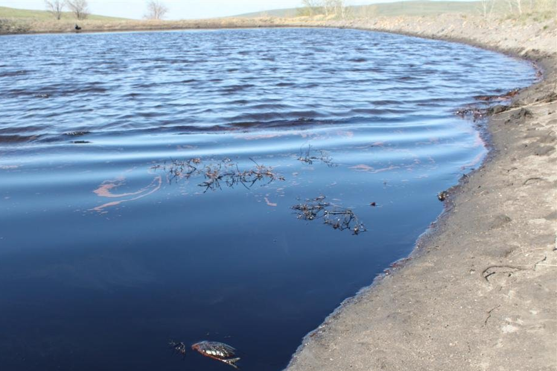
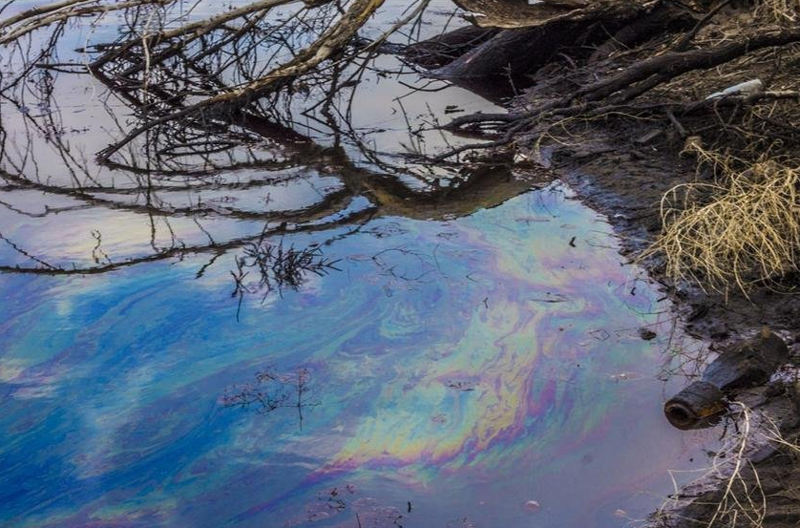
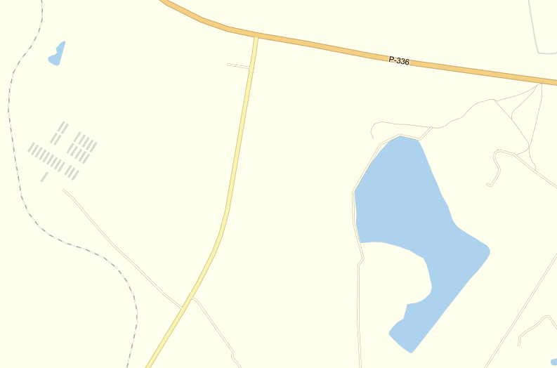
CASH*: рост стоимости работ по инфраструктуре вызван ошибками проектирования и непредвиденными факторами
Наименование | План | Факт 01.04.13 | Факт + Прогноз | Отклонение и причина
Электроснабжение наружное |  | 0 | 13 253 | 2 линии электропередачи от подстанции «Новотроицкая» по 3 км каждая + трансформаторы
Водоснабжение |  | 2 032 | 36 081 | Загрязненное тяжелыми металлами озеро, необходимость вести водопровод от городского водовода (6 км) + 2 насосные станции
Газоснабжение и пароснабжение |  | 7 252 | 31 762 | Внешние газовые сети, 3,7 км (дополнительно 10 млн руб.)
Дороги |  | 0 | 10 000 | Не были запланированы в рамках 1 этапа
Итого инвестиции Инфраструктура | 30 000 | 9 284 | 91 096 | 61 096 (+204%)
6 км
ПФ
2,5 км
* - Все суммы указаны с НДС в тыс. рублей

Slide 6
Текущая структура финансирования
504 млн рублей
ВСЕГО ПРОФИНАНСИРОВАНО:

Slide 7
Осталось выполнить работ на 424 млн рублей. Финансовая дыра составляет 63 млн руб.
424 млн рублей
361 млн рублей
НЕОБХОДИМО ДО ЗАПУСКА:
ИМЕЕТСЯ на 01.04.2013:
Кредит РСХБ
15 млн руб.
266 млн руб.
Вложения Потоцкого
Возмещение НДС
80 млн руб.
63 млн рублей
ДЫРА В ФИНАНСИРОВАНИИ:

Slide 8
Варианты привлечения финансирования и выхода из проекта
63 млн рублей
Продажа авансом индейки с дисконтом 10-15% (35-75 млн руб.)
Кредит Оренбургской обл. на приобретение комбикормов на 2014 год (160 – 210 млн руб.)
Продажа доли ПРББ инвестору (Moscow Partners)
Потоцкий: привлечение финансирования под «Мелеуз»
Финансирование следующих этапов строительства через Газпромбанк или РСХБ
ФИНАНСИРОВАНИЕ ДЫРЫ:
> 150 млн рублей
ВЫХОД ПРББ ИЗ ПРОЕКТА:

